Slide 1
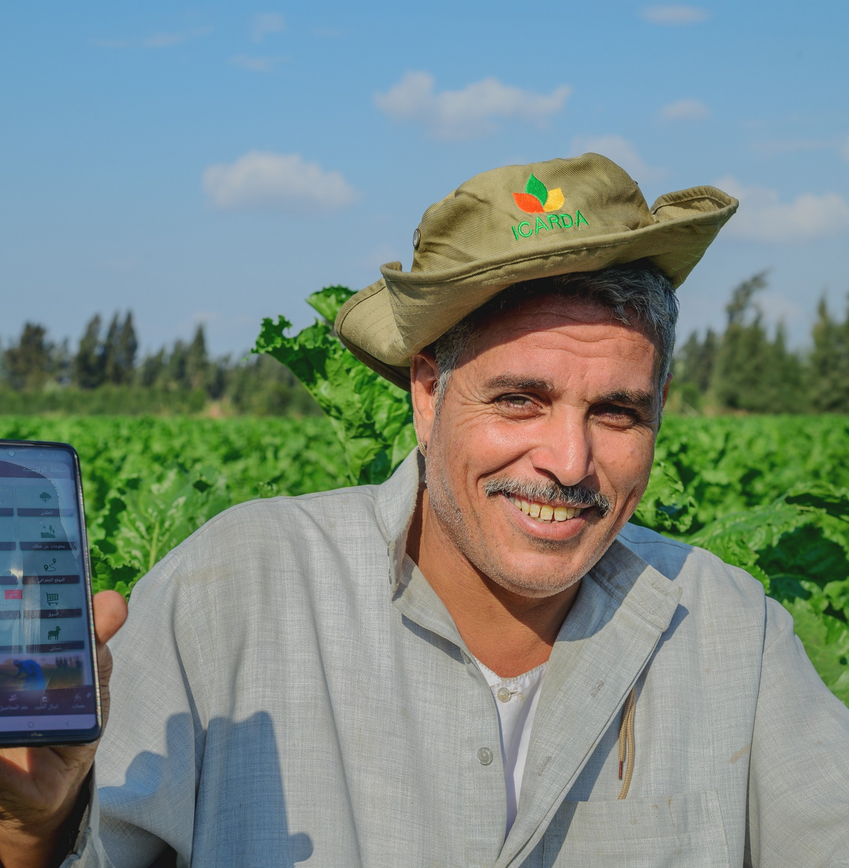
أثر الذكاء الاصطناعي على مستوى دخل الفرد والموارد البشرية
مبادرة أكاديمية
أسماء الطلاب:
عبدالرحمن فتحي
عمرو الهادي
عبدالله عمر
محمود عبدالرسول
امنية حمدي
القائم على تدريس الجزء النظري:
د زينب محمود عبدالرحمن
القائم على تدريس الجزء العملي:
د آيات ماهر محمد
تنمية الإنسان أولًا
Notes:
الغلاف: العنوان وأسماء الطلاب والقائمين على التدريس كما وردت في التصميم الأصلي.

Slide 2

الإنسان محور التنمية
تنمية القدرات لا تكتمل بمجرد امتلاك التقنية. القيمة تظهر عندما تتحول المعرفة والمهارة إلى عمل منتج وخدمة أفضل وفرصة أوسع للاختيار.
الفكرة الأساسية في الكتاب: بناء قدرات الإنسان واستخدامها في الأنشطة الإنتاجية والخدمية بما يدعم استمرار التنمية.
المصدر العلمي: تنمية الموارد البشرية الريفية، الفصل الحادي عشر

Slide 3
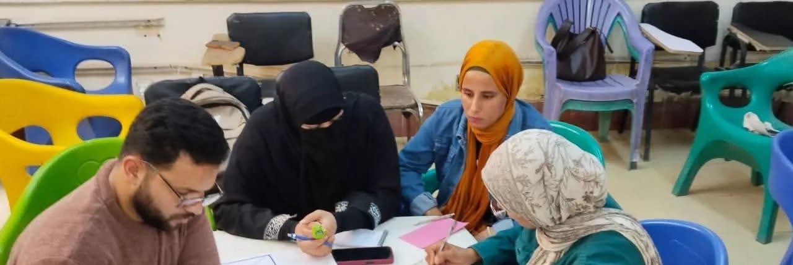
السؤال المركزي
متى يساعد الذكاء الاصطناعي على تحسين الدخل وتنمية الموارد البشرية في الريف؟
الإجابة تعتمد على المهارات، وجودة البيانات، وإمكانية الوصول، وملاءمة الأداة للواقع المحلي.

Slide 4
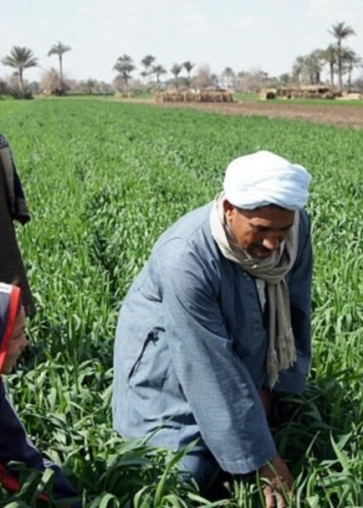
تنمية الموارد البشرية
هي التدابير والوسائل التي تنمّي كفاءة الإنسان من خلال التدريب والتعليم ونقل الخبرات، وتطوير القدرات والسلوك والعلاقات والاتصالات.
النتيجة المقصودة
قدرة أعلى على أداء العمل، وتحليل المشكلات، وتحمل المسؤولية، والاستفادة من الموارد المتاحة بكفاءة.
المصدر العلمي: تنمية الموارد البشرية الريفية، الصفحات المطبوعة 91-92

Slide 5
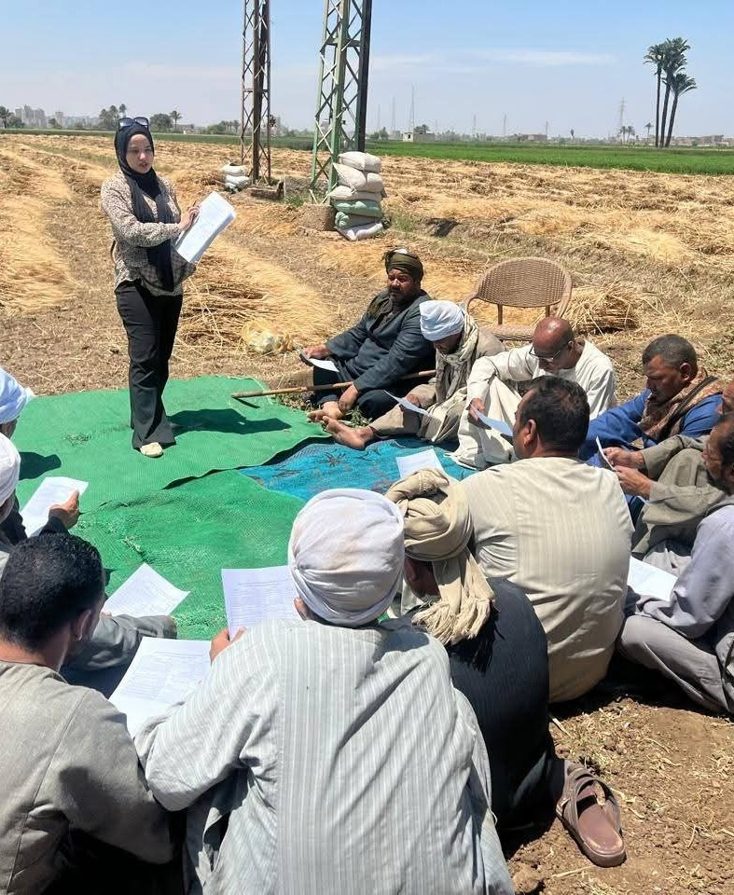
التدريب والتعلّم المستمر
يربط الكتاب التدريب بستة جوانب تتغير معًا:
التدريب الفعّال يبدأ باحتياج واضح، ويستخدم أسلوبًا مناسبًا، ثم يقيس أثره على العمل والتكلفة والعائد.
المعلومات
القدرات
المهارات
الاتجاهات
السلوك
الأداء الوظيفي
المصدر العلمي: تنمية الموارد البشرية الريفية، الفصل الثاني عشر

Slide 6
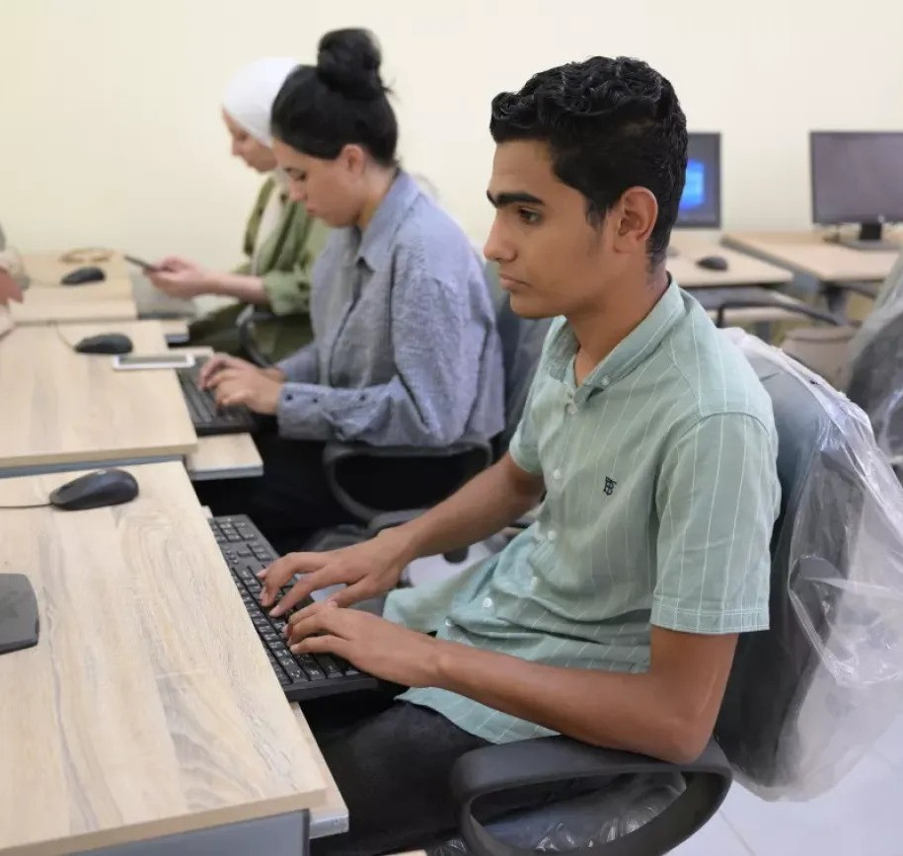
الذكاء الاصطناعي في العمل والإنتاج
أدوات تتعامل مع البيانات لاكتشاف أنماط، وتقديم توقعات أو توصيات، ومساندة القرار.
في البيئة الريفية يمكن أن تظهر في الإرشاد الزراعي، وتشخيص مشكلات المحاصيل، وإدارة المياه، والوصول إلى الأسواق.
القرار النهائي يحتاج معرفة محلية وخبرة بشرية.

Slide 7
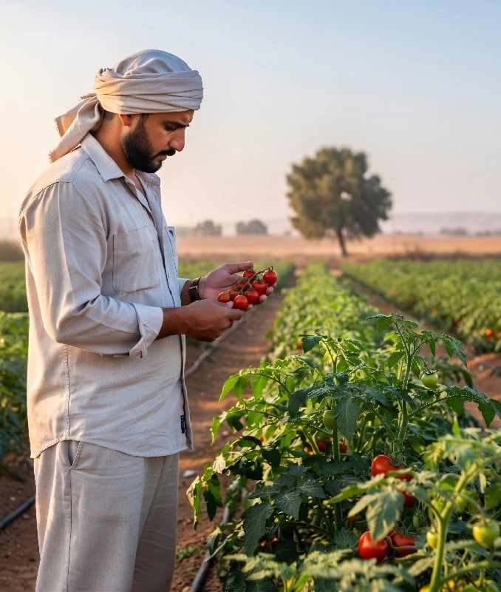
قرارات زراعية بمساندة رقمية
تصوير المشكلة أو تسجيل الملاحظة
١
تحليل الصورة أو البيانات المتاحة
٢
تقديم احتمال أو توصية أولية
٣
مراجعة المرشد أو الخبير قبل التنفيذ
٤
هذه الأدوات تقلل زمن الوصول إلى المعلومة، لكنها قد تخطئ إذا كانت البيانات ضعيفة أو غير ملائمة للمحصول والبيئة.

Slide 8
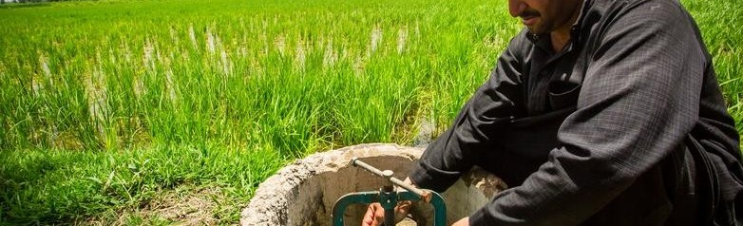
كيف يمكن أن يتأثر الدخل؟
٤
٣
٢
١
فرصة دخل
هدر أقل
قرار أفضل
معلومة أدق
إذا تحسّن الإنتاج أو السعر أو النفاذ للسوق
ومستوى جودة أكثر استقرارًا
في التوقيت أو استخدام المدخلات
عن الطقس أو الري أو الآفة
الأثر ليس تلقائيًا. التكلفة، ودقة التوصية، والمهارة، والوصول إلى السوق تحدد النتيجة الفعلية.

Slide 9
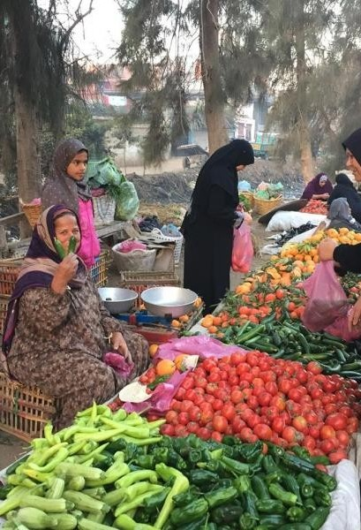
سيناريو توضيحي: بيع المحصول
قرار بمساندة رقمية
القرار التقليدي
يضيف المنتج معلومات عن الأسعار والطلب وتوقيت النقل. تساعد الأداة على المقارنة، بينما يبقى القرار مرتبطًا بجودة البيانات وتكلفة الوصول إلى المشتري.
يعتمد المنتج على خبرته والسعر المتداول في السوق القريب. قد يبيع سريعًا لتجنب التلف، حتى مع محدودية المعلومات عن البدائل.
لا توجد أرقام مسح ميداني في هذا السيناريو

Slide 10
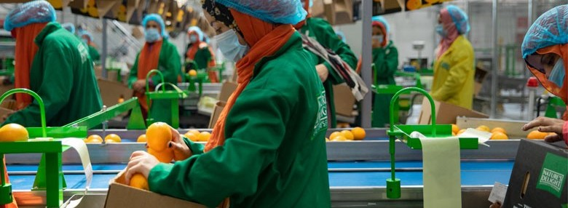
أدوار ممكنة
مُيسّر رقمي ريفي
مشغل معدات ذكية
مسؤول جودة البيانات
المهارات والعمل في عصر الذكاء الاصطناعي
تزداد قيمة الثقافة الرقمية، وفهم البيانات، والتحقق من التوصيات، والتواصل مع العملاء والخبراء. وتتغير بعض المهام قبل أن تختفي الوظائف كاملة.

Slide 11
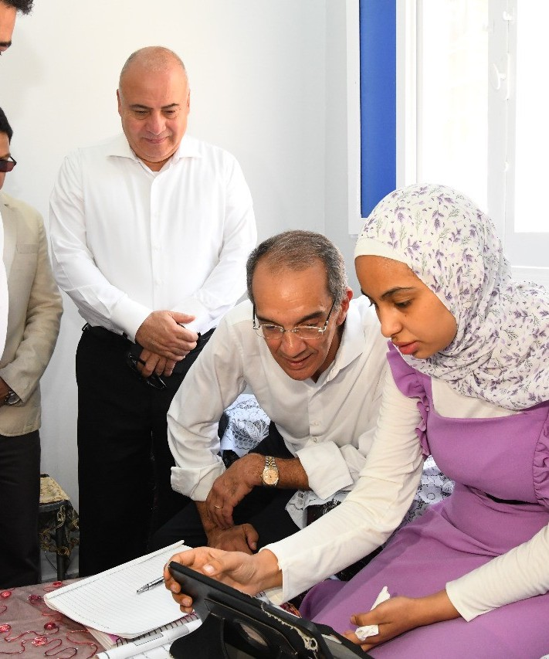
تحديات الوصول والاستخدام العادل
الثقافة الرقمية واللغة
الاتصال والأجهزة
تحتاج الأدوات إلى واجهات واضحة ومحتوى عربي ملائم للسياق الريفي.
تضعف الفائدة عندما يكون الإنترنت غير مستقر أو الجهاز مكلفًا.
البيانات والخصوصية
الثقة والمسؤولية
جمع بيانات المزارعين واستخدامها يتطلبان موافقة واضحة وحماية مناسبة.
يحتاج المستخدم إلى معرفة مصدر التوصية ومتى يرجع إلى خبير.
قد توسّع التقنية الفجوة إذا استفاد منها الأكثر اتصالًا وتعليمًا فقط.

Slide 12
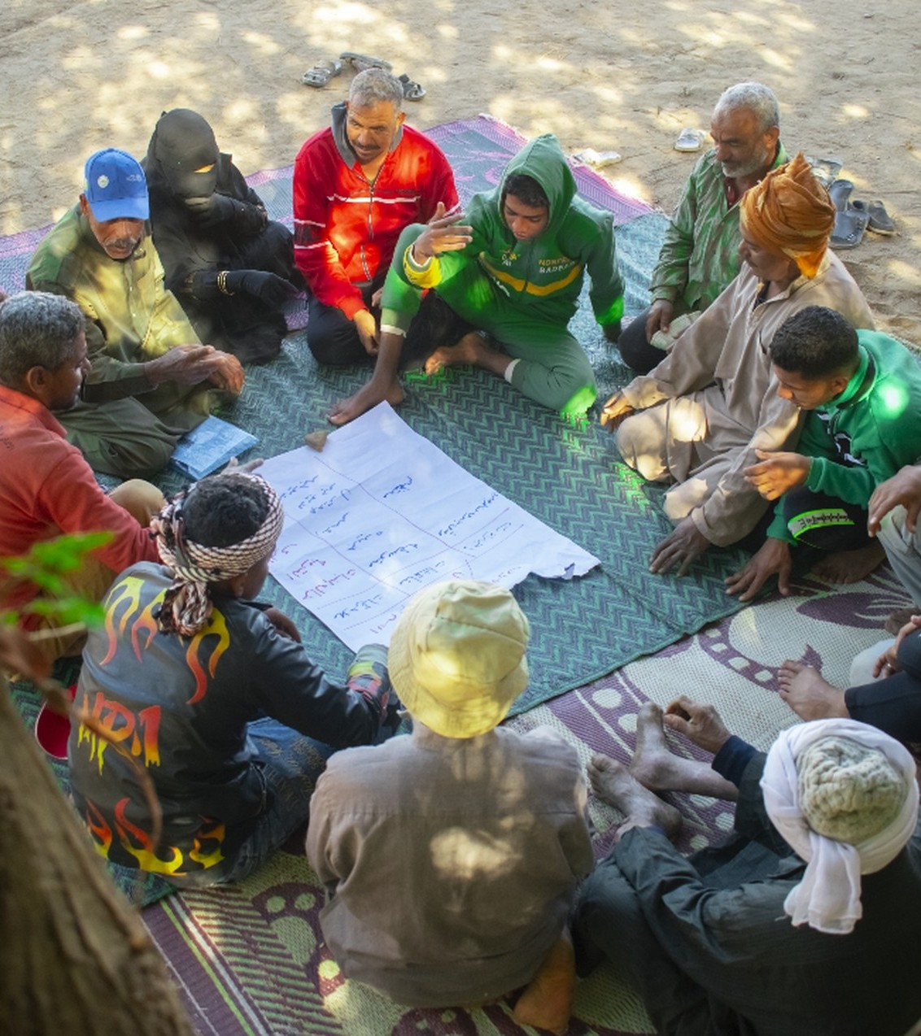
سلامة المنهج والبيانات
لم تُقدَّم بيانات مسح ميداني مع هذه المبادرة.
لذلك يعرض هذا العمل:
مفاهيم مستندة إلى كتاب المقرر
تطبيقات محتملة مدعومة بمراجع مؤسسية
سيناريوهات توضيحية بلا نسب أو نتائج مختلقة
لا يصح استخدام العرض لإثبات زيادة فعلية في الدخل دون قياس قبل التطبيق وبعده.

Slide 13
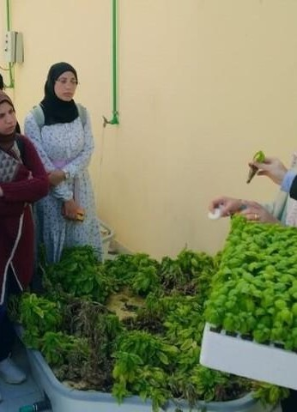
توصيات عملية
ابدأ من احتياج حقيقي
اختر مشكلة محددة مثل الري أو تشخيص الآفات أو الوصول إلى السوق.
درّب بالممارسة
استخدم الحقل أو موقع العمل، مع أمثلة عربية بسيطة وتغذية راجعة مباشرة.
وفّر وسيطًا موثوقًا
اربط الأداة بمرشد زراعي أو مدرب محلي يمكن الرجوع إليه.
قِس الأثر
تابع الوقت والتكلفة وجودة القرار والدخل قبل التوسع.

Slide 14
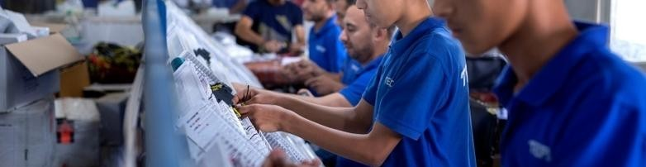
خارطة تطبيق تدريجية
المرحلة الرابعة
المرحلة الثالثة
المرحلة الثانية
المرحلة الأولى
توسّع مسؤول
تقييم مستقل
تجربة محدودة
تشخيص الاحتياج
تحسين الأداة ودعم الاتصال والمتابعة
فحص الدقة والتكلفة وقبول المستخدمين
تدريب عملي وأداة واحدة في نطاق صغير
مشكلة واضحة، فئة مستهدفة، وخط أساس بسيط

Slide 15
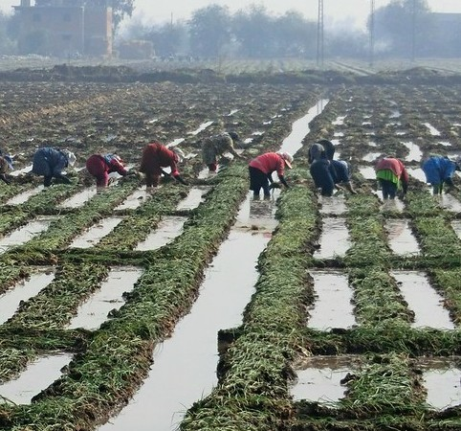
الخلاصة
يمكن للذكاء الاصطناعي أن يوسّع قدرة الإنسان على الوصول إلى المعلومة وتحسين القرار.
لكن أثره على الدخل والموارد البشرية يظل مشروطًا بالتدريب، والبنية التحتية، والثقة، والعدالة في الوصول، والقياس الفعلي للنتائج.
التقنية أداة. التنمية تبدأ بالإنسان.

Slide 16

المصادر والمنهجية
المصدر الأكاديمي الأساسي
كتاب «تنمية الموارد البشرية الريفية»
جامعة عين شمس، كلية الزراعة
الفصول: التنمية البشرية، الموارد البشرية، تنمية الموارد البشرية، ودور التدريب
مراجع تطبيقية
منظمة الأغذية والزراعة: الأتمتة والتحول في النظم الزراعية والغذائية
البنك الدولي: الذكاء الاصطناعي والزراعة الرقمية لصغار المنتجين
منظمة العمل الدولية: المهارات والعمل في عصر الذكاء الاصطناعي
فُصلت مفاهيم الكتاب عن التطبيقات المعاصرة. ولم تُعرض بيانات مسح ميداني أو نتائج كمية غير متاحة.

